Slide 1
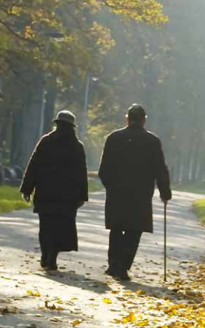
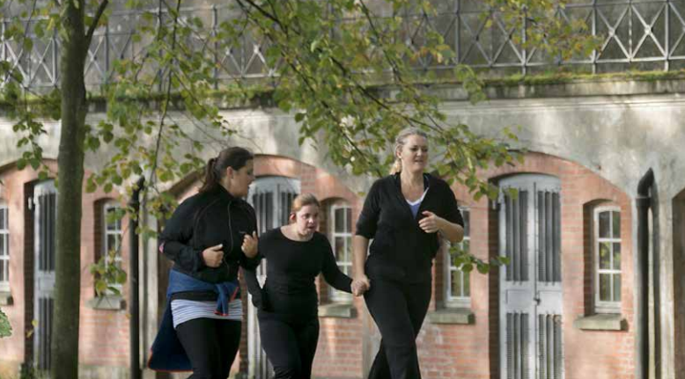
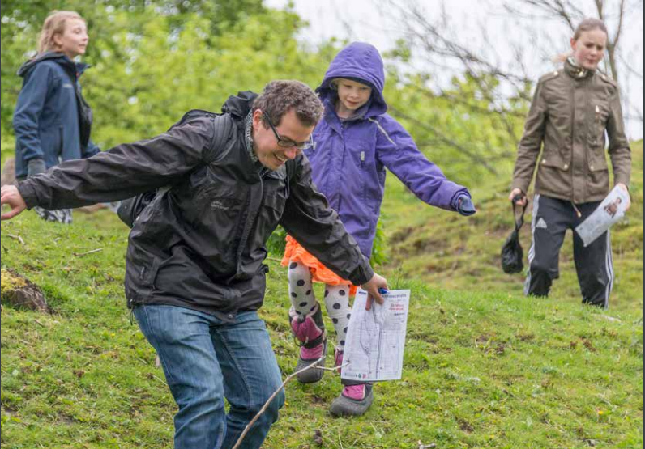
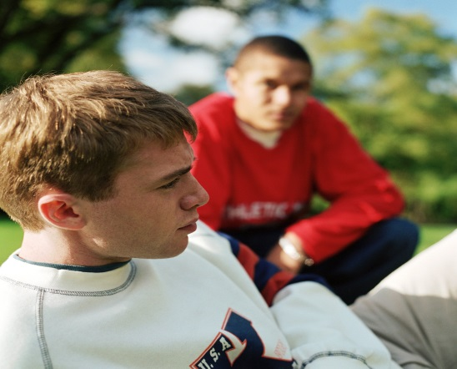
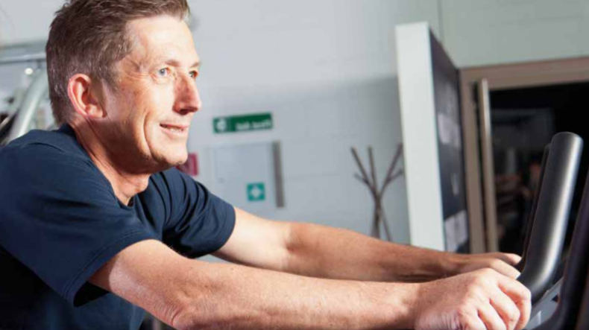
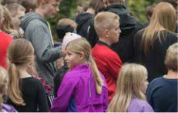
Sundhedsprofilen 2017 Borgere i Rødovre
Risikofaktorer:
Mentalsundhed
Fysisk aktivitet
Overvægt
Røgfri Fremtid
Notes:
.

Slide 2
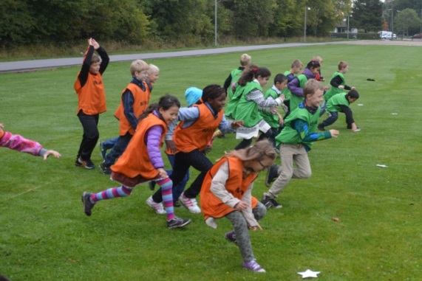
Sundhed er…
Sundhed handler om at have det godt - mentalt, socialt og fysisk.
  - WHO 1948
Faktorers indflydelse:
Mand Kvinde, alder
Arvelige faktorer
Uddannelse
Arbejde
Bymiljø, natur, trafiknet
Fællesskaber
Arenaer

Slide 3

Mental sundhed – Trivsel
Rødovre
Sundhedsprofilen 2017
Svage sociale relationer
20%
Føler sig ensomme
7%

Slide 4
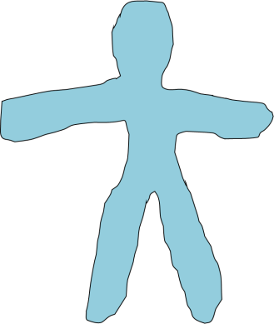
Fysisk aktivitet
Borgere, som ikke opfylder WHO’s minimums anbefaling | 28%
Meget/totalt stille siddende tid > 8 timer om dagen | 59%
Inaktiv transport til og fra arbejde / uddannelse | 22%
I fritiden > 4 timer stillesiddende tid ved skærm | 34%
Mere fysisk aktivitet: 76%
58% hjælp til

Slide 5
Andel af overvægtige voksne i Rødovre (%) (Kilde: Sundhedsprofilen 2017)
86% ønsker at tabe sig
Notes:
Overvægt er en stigende udfordring – og stigende med alder.
(

Slide 6
Motionsuvante
Kan jeg og hvor?
Hvad møder jeg?
Tilbud af aktiviteter?
Er der et hold for mig?
Hvor finder jeg det?
Fællesskabet?
Socialt samvær- hvad mødes vi om?
Mad & drikke
Tobaksrøg
Poser fra tyggetobak /snus/ Skodder

Slide 7

RØGFRI FREMTID
Sikre at børn og unge ikke begynder at ryge
Røgfrie Miljøer
Rygestopkursus- så færre bliver syge af tobaksrøg

Slide 8
Rygning
Udvikling i aldersgrupper

Slide 9
De unges rygning Kilde: Ungdomsprofilen 2014
Type rygning | Erhvervsskoler | Gymnasier
Daglig rygning | 37 % | 12 %
Lejlighedsvis rygning | 20 % | 34 %
Ønsker rygestop | 65 % | 55 %

Slide 10
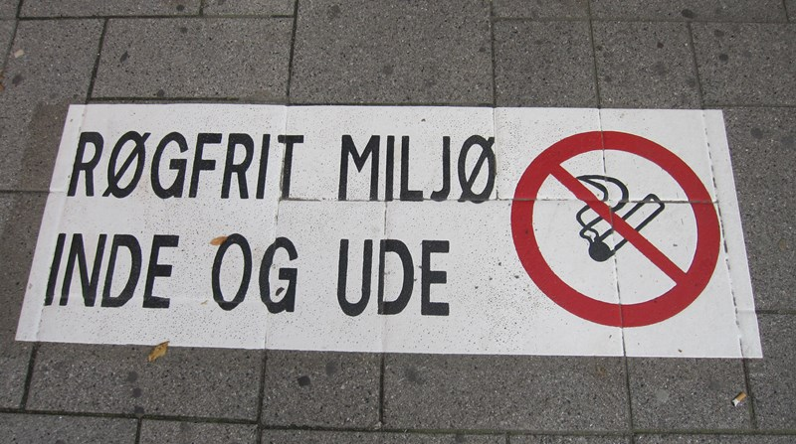
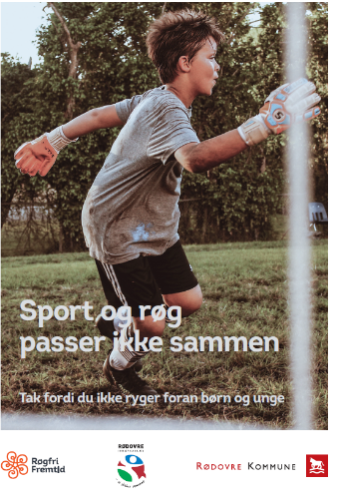
Hvordan kan vi undgå at børn og unge møder røg & tobaksprodukter?
Klubhuse og haller indgange ?
Udendørs baner?
Idrætsforeningers regler?

Slide 11
OMSORG --SAMMEN

